Slide 1


«Открытый урок»

Slide 2

Что такое урок?
Урок- форма организация учебной деятельности посредством объединения в группу детей одного возраста и передачи им знаний, умений и навыков по специальной учебной программе

Slide 3
Успешный урок — какой он?
-Методическое мастерство и творчество
-Использование эффективных технологий подготовки, владение методиками практико- ориентированной подготовки
-Организация деятельности и умение взаимодействовать
-Использование информационно- коммуникативных технологий
-Результативность учебного занятия
-Рефлексивная культура

Slide 4
Что оценивают на конкурсном мероприятии №4?
-Методическое мастерство и творчество
-Использование эффективных технологий подготовки, владение методиками практико- ориентированной подготовки
-Организация деятельности и умение взаимодействовать
-Использование информационно- коммуникативных технологий
-Результативность учебного занятия
-Рефлексивная культура

Slide 5
ЗАДАЧА 1
Инструменты, приемы, техники, …
Планируемый результат
ЗАДАЧА 2
Инструменты, приемы, техники, …
Планируемый результат
ЦЕЛЬ
ЗАДАЧА 3
Инструменты, приемы, техники, …
Планируемый результат
ЗАДАЧА 4
Инструменты, приемы, техники, …
Планируемый результат

Slide 6
Алгоритм урока
Мотивационный блок
Информационный
блок
Практический
блок
Оценочный
блок
Рефлексивный
блок

Slide 7
Представляет собой совокупности внутренних и внешних движущих сил, побуждающих обучающихся к познавательной деятельности, придающих этой деятельности направленность, ориентированную на достижение определенных целей.
Приемы проведения мотивационной части:
Рассмотрение ситуации.
Событие, имеющее широкий общественны й резонанс.
Графическое изображение.
Использование нескольких понятий или терминов.
Произведение художественной литературы.
Ролевая игра.
Документ.
Видеосюжет.
Неоконченное предложение.
Угадывание автора.
Афоризм.
Основные требования к мотивации на занятиях:
– должна вызывать интерес, привлекать внимание;
– обладает простотой и доступностью для понимания, соответствие возрасту, интересам и особенностям учащихся;
– экономична с точки зрения временных и энергетических затрат;
– адекватна и соотносится с темой
и содержательными вопросами.

Slide 8
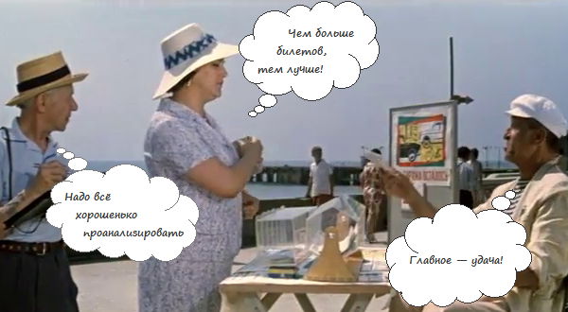
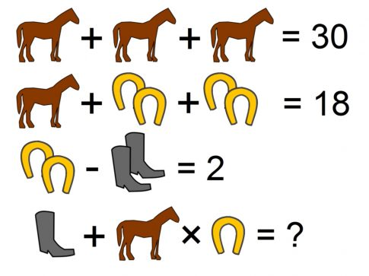
Теория
вероятности
Системы линейных уравнений

Slide 9
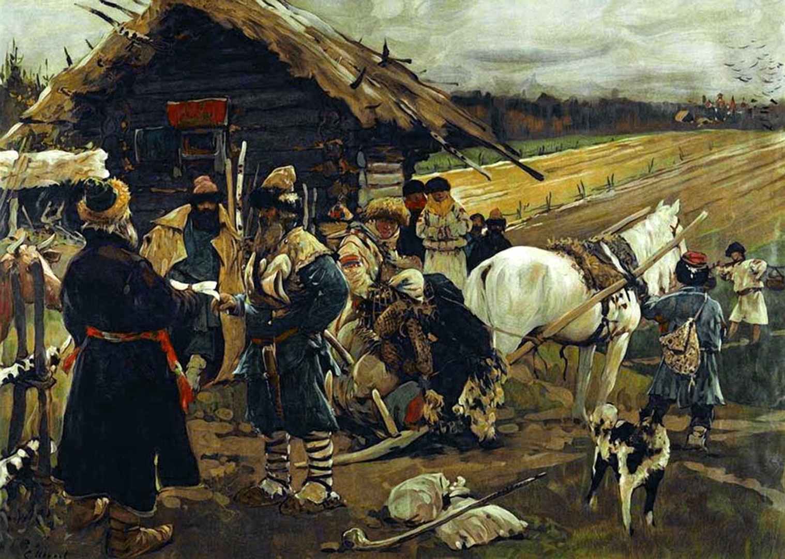
Как купцы на ярмарке спорили
Когда-то в стародавние времена встретились два купца на ярмарке в Новгороде. Один из Саратова привёз муку, другой из Томска соболей. Стоят они и спорят - сколько соболей можно поменять на мешок муки и спору этому нет конца.

Slide 10

Как купцам честно обменять товар?

Slide 11
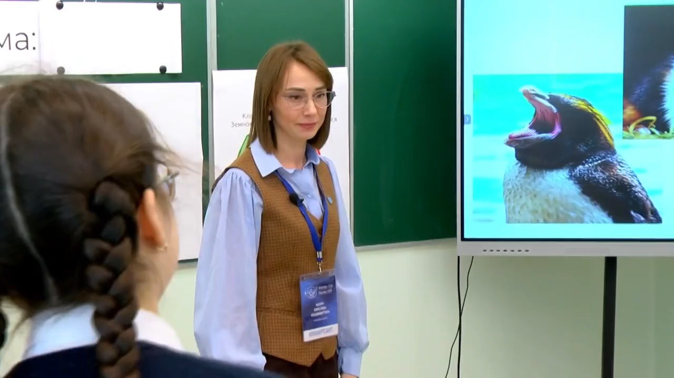
Тема урока: Дыхание организмов

Slide 12
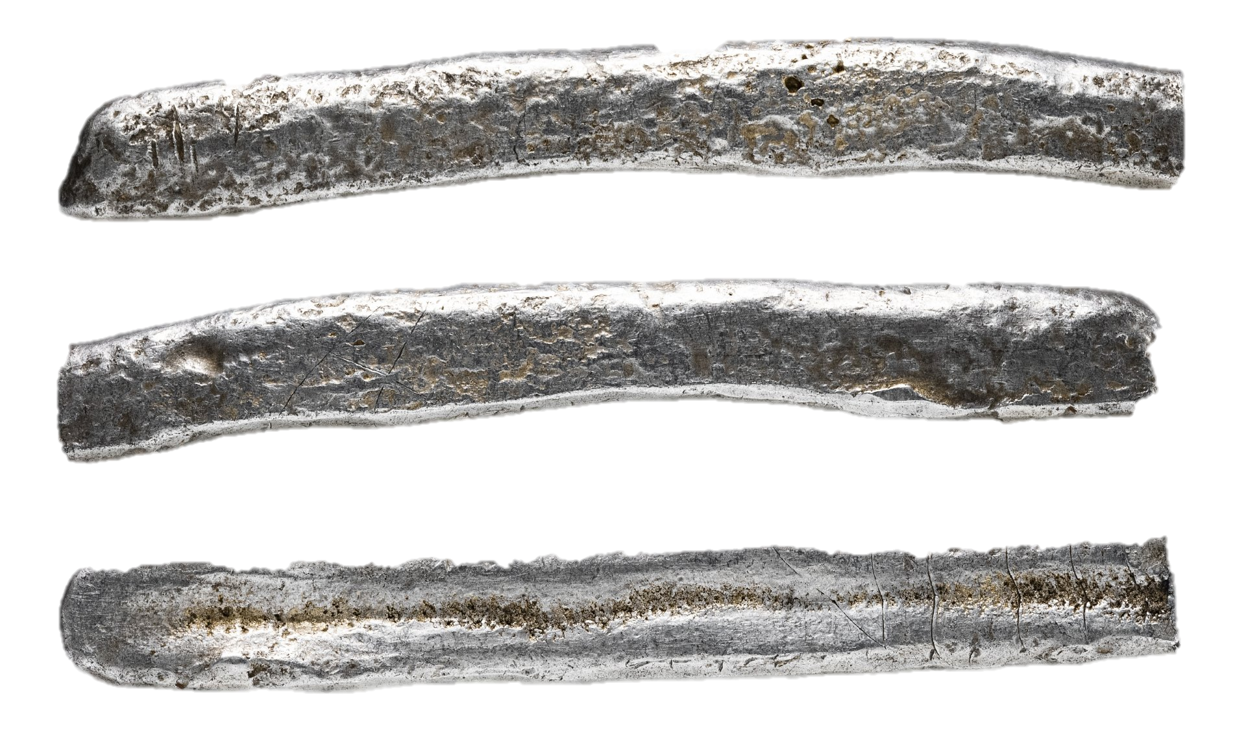



Slide 13
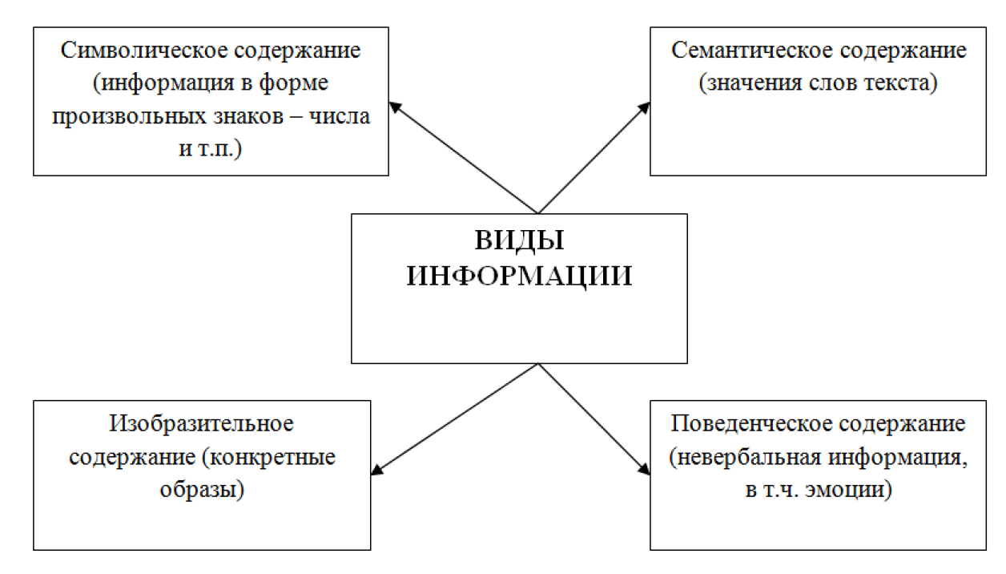
Информационный блок
Информация должна быть четкой, иллюстративной, разнообразной по форме, корректной, представляющей разные позиции (там, где это целесообразно), доступной для понимания, ориентированной на возрастные особенности и уровень подготовленности.
Метапредметные
результаты:
использование знаково-символических средств представления информации для создания моделей изучаемых объектов и процессов, схем решения учебных и практических задач;
использование различных способов поиска, сбора, обработки, анализа, организации, передачи и интерпретации информации в соответствии с коммуникативными и познавательными задачами;
готовность и способность к самостоятельной информационно-познавательной деятельности, включая умение ориентироваться в различных источниках информации, критически оценивать и интерпретировать информацию;
умение определять понятия, создавать обобщения, устанавливать аналогии, классифицировать, самостоятельно выбирать основания и критерии для классификации, устанавливать причинно-следственные связи, строить логическое рассуждение, умозаключение (индуктивное, дедуктивное и по аналогии) и делать выводы

Slide 14
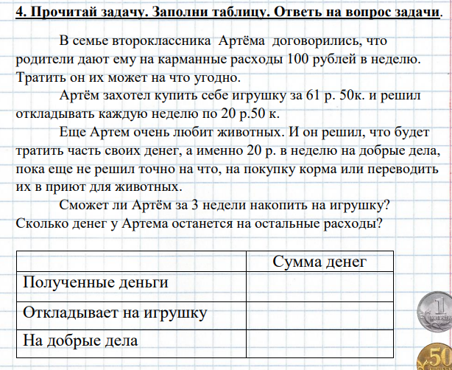
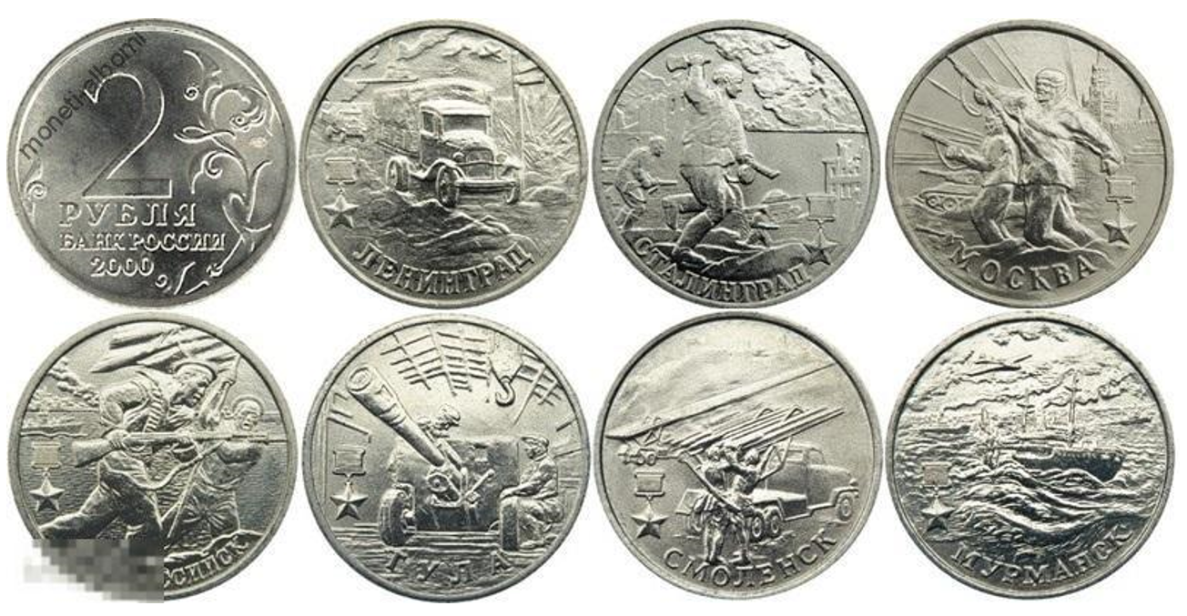
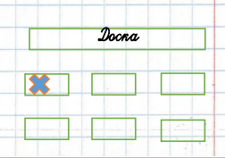

Slide 15
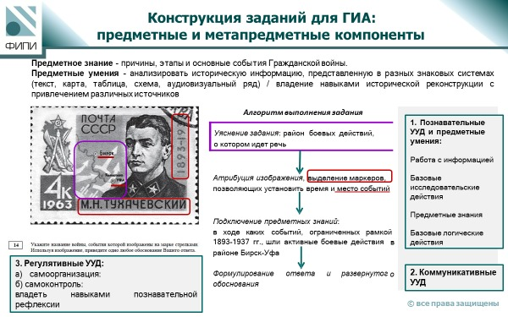

Slide 16

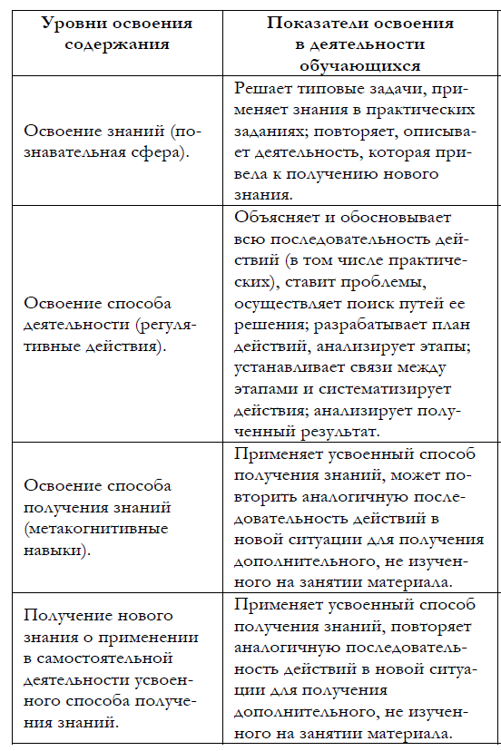
Практическая часть занятия тесно связана с информационной — нельзя жестко разделить передачу и освоение учебной информации.
Практический блок
Результативность по Блуму:
Запоминание: сказать, перечислить, описать, связывать, разместить, написать, находить, утверждать, назвать, определять, помечать, воспроизводить, идентифицировать, опознавать, сопоставлять, напоминать, нарисовать, выбирать, повторить.
Понимание: объяснять, интерпретировать, набросать, дискутировать, различать, предсказывать, пересматривать, преобразовывать, сравнить, описать, связывать, визуализировать, резюмировать, демонстрировать, найти информацию, перефразировать, обобщить, истолковать.
Применение: решить, показать, использовать, иллюстрировать, дополнить, конструировать, интерпретировать, классифицировать, отбирать, экзаменовать, производить, модифицировать, компилировать, практиковать, вычислять, изменять, применять, осуществлять, вырабатывать.
Анализ: сравнивать, анализировать, объяснять, характеризовать, исследовать, обосновывать, противопоставлять, разделять по категориям, объяснять, объявлять, сортировать, разбирать на части, идентифицировать, дифференцировать, подразделять, прослеживать происхождение.
Оценивание: судить, предпочитать, сортировать, постановить, оспаривать, экзаменовать, удостоверять, рекомендовать, проводить экспертизу, спорить, обсудить, определять, рейтинговать, критиковать, измерить.
Создание: творить, изобретать, сочинять, предсказать, планировать, конструировать, проектировать, представлять, выдвигать, разрабатывать, сформулировать, комбинировать, выдвигать гипотезу, порождать, добавить, презентовать, прогнозировать.

Slide 17
Оценочный блок
Ключевые положения:
оценивание на занятии происходит в любом случае;
оценка не должна посягать на достоинство человека;
следует оценивать учебные результаты, а не личностные особенности;
важно открыто устанавливать и совместно обсуждать критерии оценок и отметок;
оценка должна мотивировать к учению, а не «отбивать руки» у обучающихся.
Общие принципы оценивания направленные на личностное развитие обучающихся:
• индивидуальность (дифференцированность);
•объективность, справедливость и равенство (критериальность);
• открытость (понятность процедуры, обсуждаемость),
• результативность (целеполагание, ориентация на важные результаты);
• конкретность (отказ от обобщений: «как всегда…» и т.п.);
• тактичность (вежливость, деликатность);
• мотивационная функция;
• оперативность (своевременность оценки и ее не растянутость во времени);
• доброжелательность и уважительный характер.

Slide 18
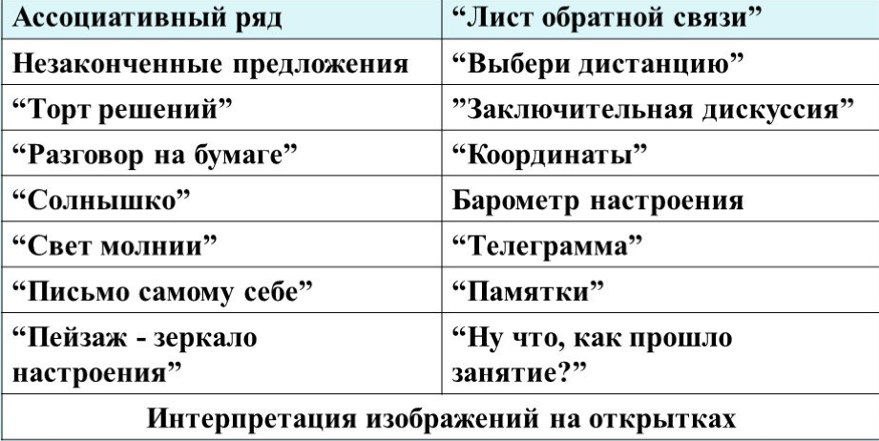
Рефлексивный блок
Рефлексия показывает способность человека осмыслить жизненный опыт с целью прийти к новому пониманию, обосновать собственные убеждения и ценностные ориентиры, выйти за пределы «автоматически» текущего процесса. Она включает построение умозаключений, обобщений, аналогий, сопоставлений и оценок. Рефлексия помогает человеку не только осознать свои поступки, отношения, ценности, но при необходимости, их перестроить, найти новые основания для этого.
Цель рефлексии педагога — прийти к ясному пониманию установок, лежащих в основе его профессионального поведения как учителя, возможно, пересмотреть эти установки, оценить свое поведение в свете ценностей, целей и реакций учащихся. Это процесс, в котором учитель систематически и достаточно активно размышляет (рефлексирует) по поводу своей преподавательской деятельности, пытается прояснить значимые смыслы и повысить эффективность преподавания.

Slide 19
Как спроектировать урок?
Опираться на целеполагание (не подчиняться ему и не игнорировать, постоянно соотноситься и при необходимости уточнять).
Взвешенно (количество), грамотно (качество) и адекватно (соответствующе ситуации и задачам) отобрать содержание.
Логично выстроить разворачивание сюжета.
Найти точные решения, чтобы вызвать интерес и «зацепить».
Продумать взаимодействие и виды активности с временными рамками и акцентами внимания.
Осознать произошедшее и получить обратную связь.

Slide 20
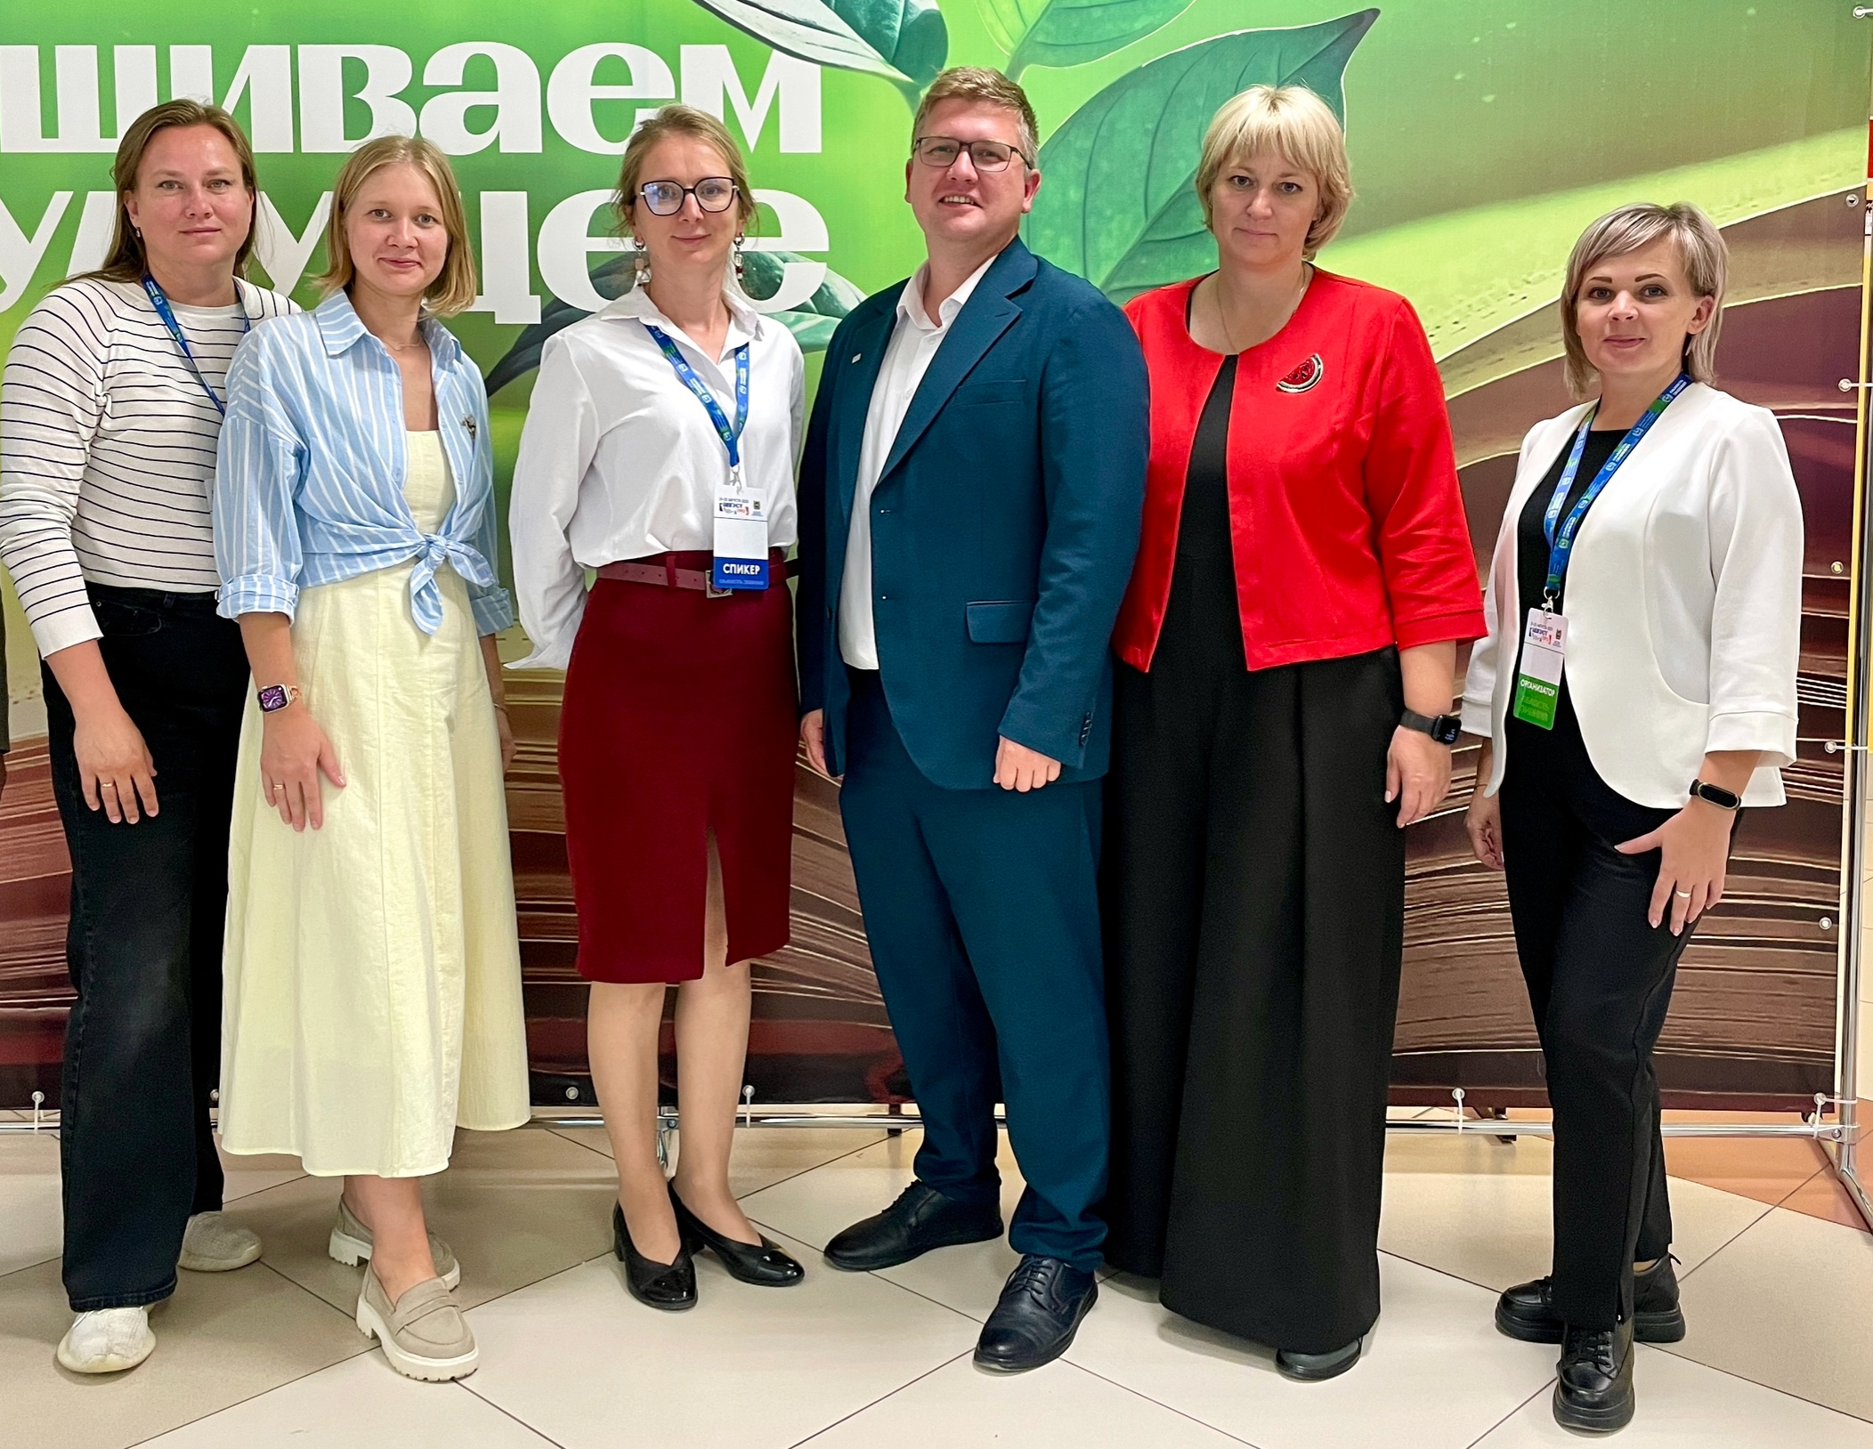

Slide 21
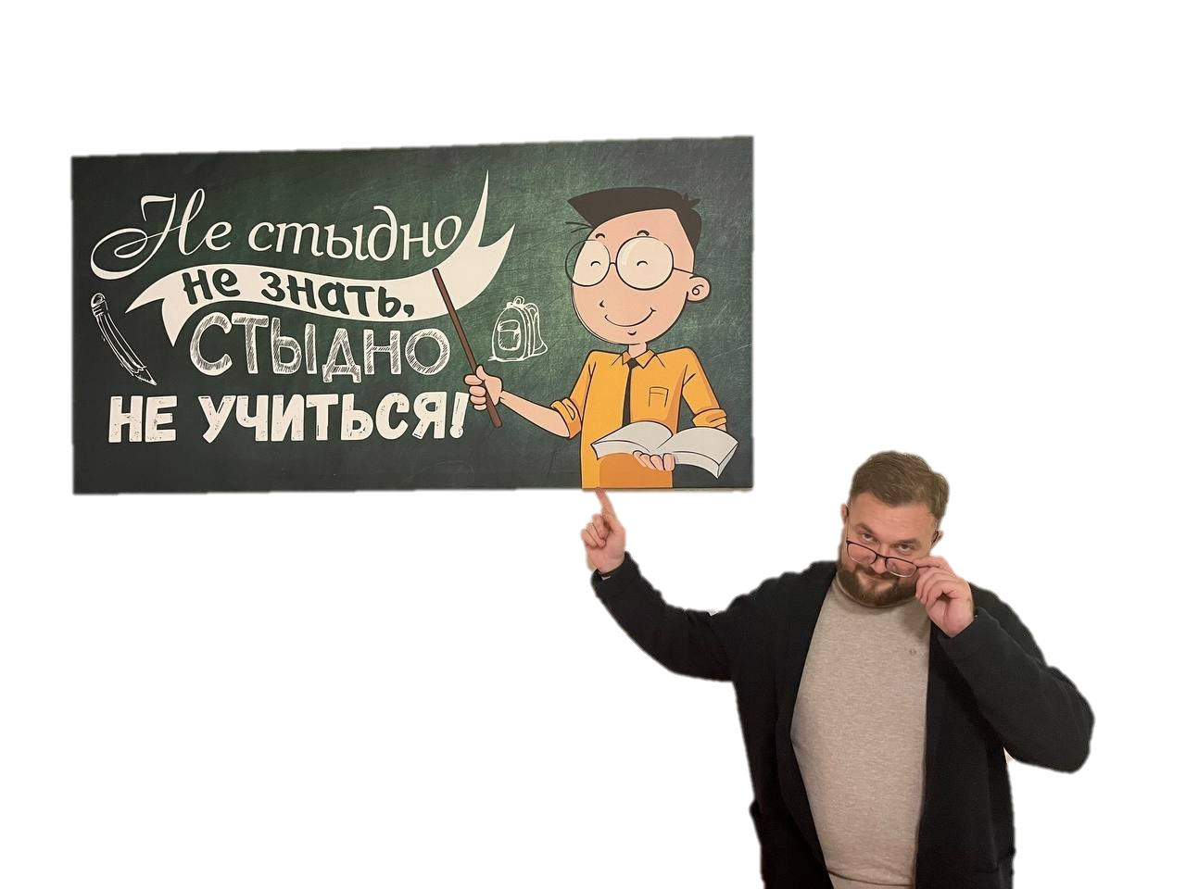


ВК
МАХ

